Slide 1
Controlador de versiones git

Slide 2

Un sistema de control de versiones nos registra los cambios realizados en un archivo o un conjunto de de archivos

Slide 3

Imaginemos que tenemos un proyecto
Proyecto Computación
Proyecto Computación
Bueno
Proyecto Computación
Bueno_ÉsteSí

Slide 4
git
git se encarga de monitorear todo nuestro proyecto (al agregar, cambiar o eliminar algo)
Versión 1
Versión 2
Versión 3

Slide 5
Y nos permite “viajar en el tiempo” entre las versiones:
Así como tener una mejor organización.
Versión 1
Versión 2
Versión 3

Slide 6
Entonces el flujo de trabajo es:
Crear, modifica y editar un proyecto en nuestra carpeta de trabajo
Escoger los archivo listos y pasarlos al área de ensayo
Registrar cambios en el repositorio

Slide 7
Instalación de git
https://git-scm.com/downloads

Slide 8
Primero pasos
Lo primero que debemos hacer es
git config --global user.name “nombre”
git config --global user.email “email”
git config --global --list

Slide 9
git
git init
git add index.html
git commit –m “Mi primer commit”

Slide 10
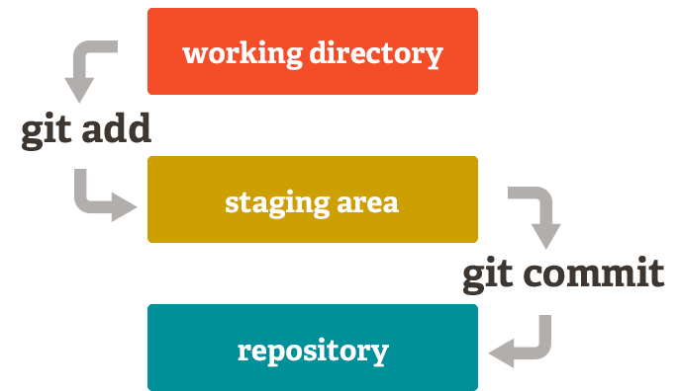

Slide 11



git en la nube

Slide 12
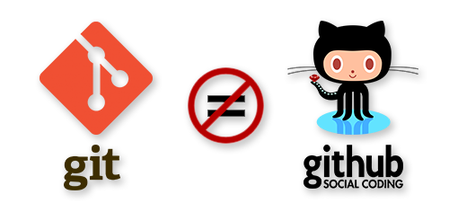
git no es GitHub

